Slide 1




PLANEACIÓN EDITORIAL
Mayo 2021

Slide 2


Lunes 03 de Mayo del 2021
Copy #´s | Las acciones del servicio de streaming registraron un castigo poco habitual, sin embargo se prevé pronta mejora pese a que su crecimiento se ve enlentecido a causa de las paulatinas aperturas y el fin del confinamiento. #finanzas #segurodevida #inversiones #lifeinsurance #Finanzaspersonales #Finanzasbursátiles #Banca #Educaciónfinanciera #Finanzasinteligentes #Finanzasexitosas #Finanzasparaemprendedores #Finanzassanas #Finanzasparatodos #Finanzasynegocios #Emprendedores
Red | POST

Slide 3


Martes 04 de Mayo del 2021
Copy #´s
Red | HISTORIA

Slide 4


Miércoles 05 de Mayo del 2021
Copy #´s | Nuestro proceso es sencillo y eficiente. En cada caso realizamos un estudio detallado de tu situación financiera actual para calcular tu capacidad de ahorro a largo plazo. #finanzas #segurodevida #inversiones #lifeinsurance #Finanzaspersonales #Finanzasbursátiles #Banca #Educaciónfinanciera #Finanzasinteligentes #Finanzasexitosas #Finanzasparaemprendedores #Finanzassanas #Finanzasparatodos #Finanzasynegocios #Emprendedores
Red | POST

Slide 5
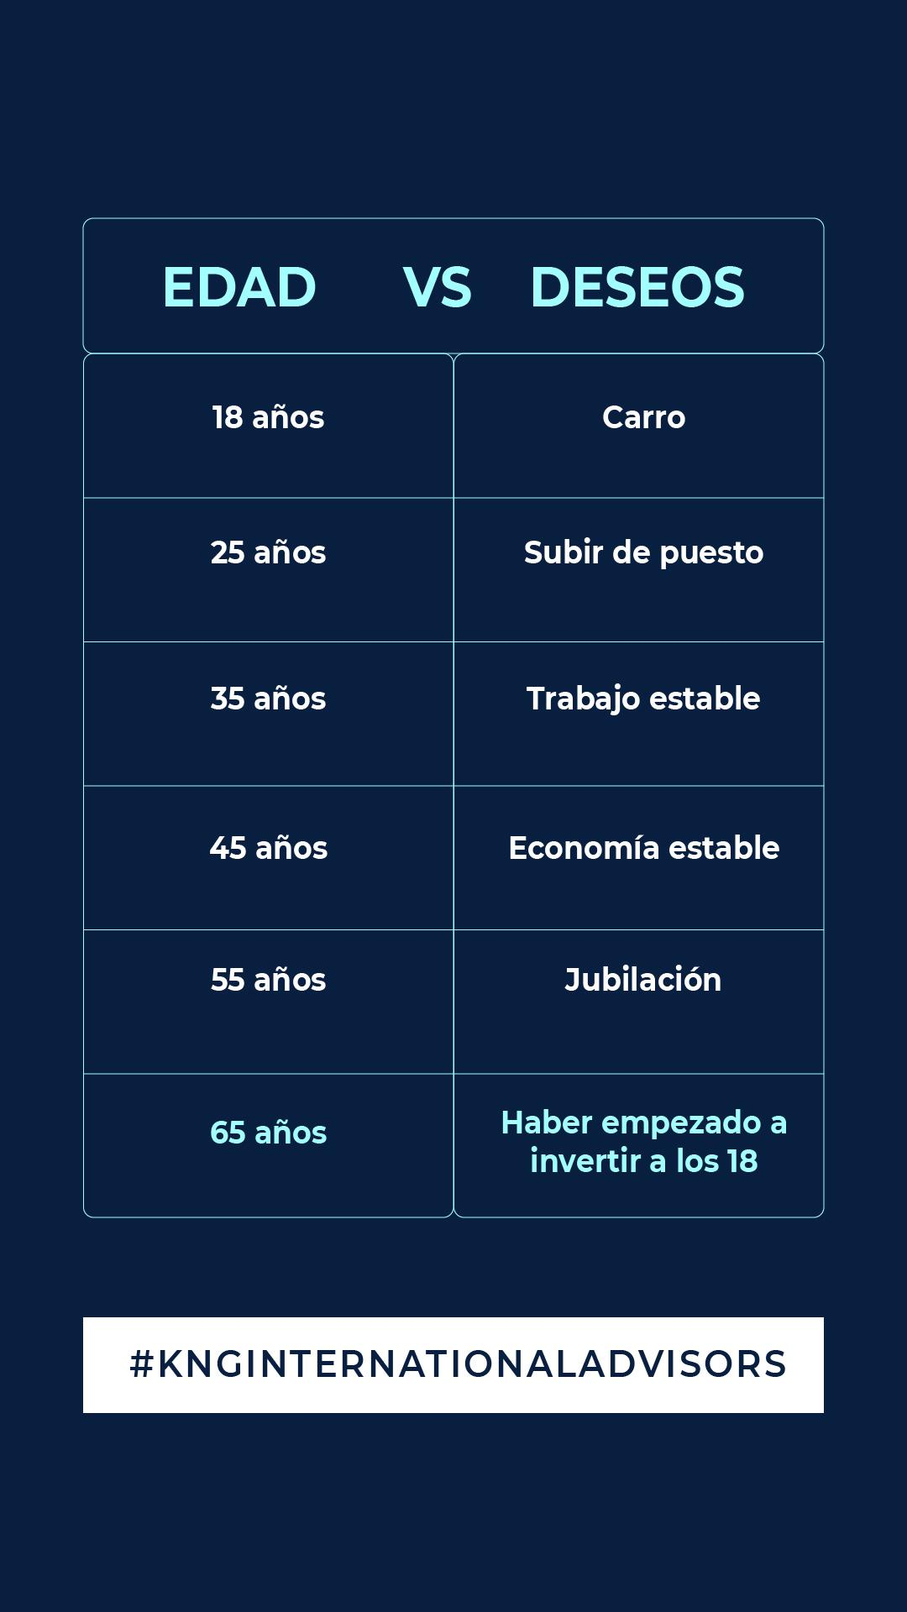
Jueves 06 de Mayo del 2021
Copy #´s
Red | HISTORIA

Slide 6

Viernes 07 de Mayo del 2021
Copy #´s | ¿En qué gasté mi dinero? Los gastos hormiga son pequeños consumos diarios innecesarios, con un gran impactos en tu presupuesto; ordena tus finanzas y ajusta tus hábitos de consumo para ahorrar más; ya que estos gastos a largo plazo representan una gran suma de dinero. #finanzas #segurodevida #inversiones #lifeinsurance #Finanzaspersonales #Finanzasbursátiles #Banca #Educaciónfinanciera #Finanzasinteligentes #Finanzasexitosas #Finanzasparaemprendedores #Finanzassanas #Finanzasparatodos #Finanzasynegocios #Emprendedores
Red | POST

Slide 7
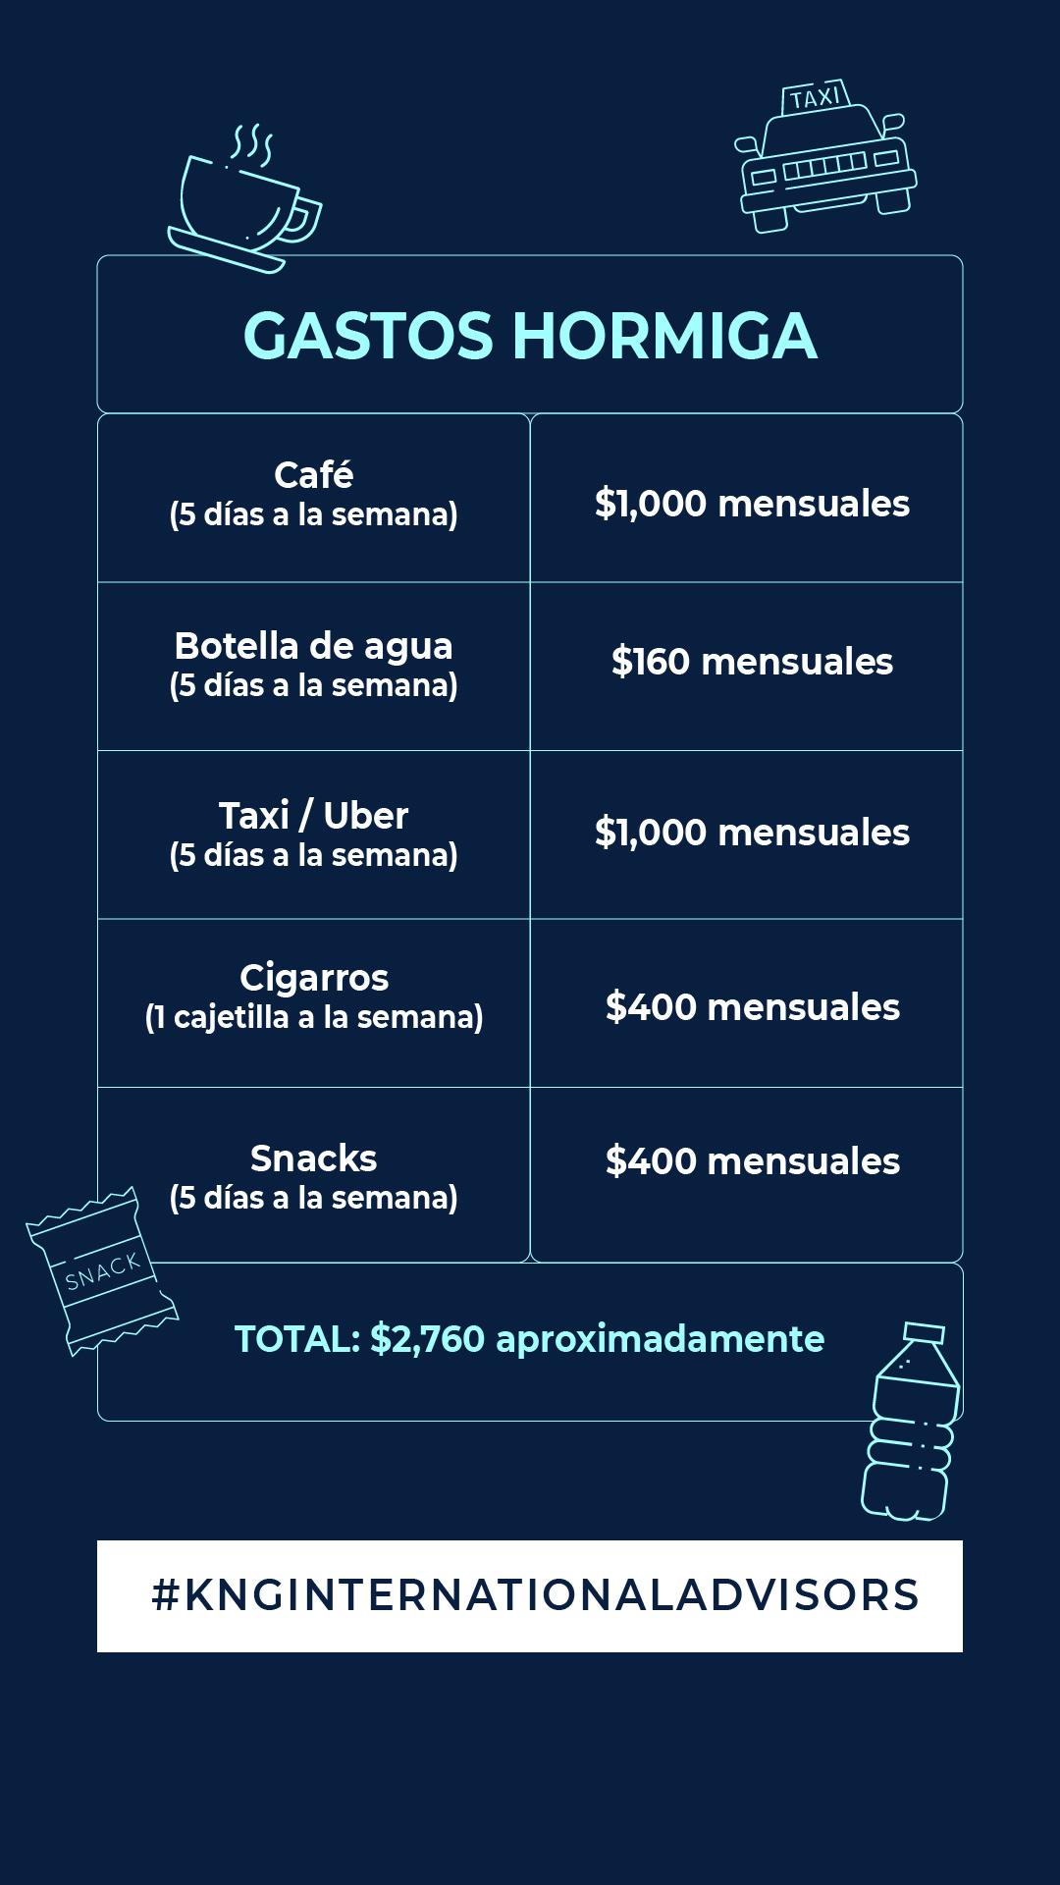
Sábado 08 de Mayo del 2021
Copy #´s
Red | HISTORIA

Slide 8
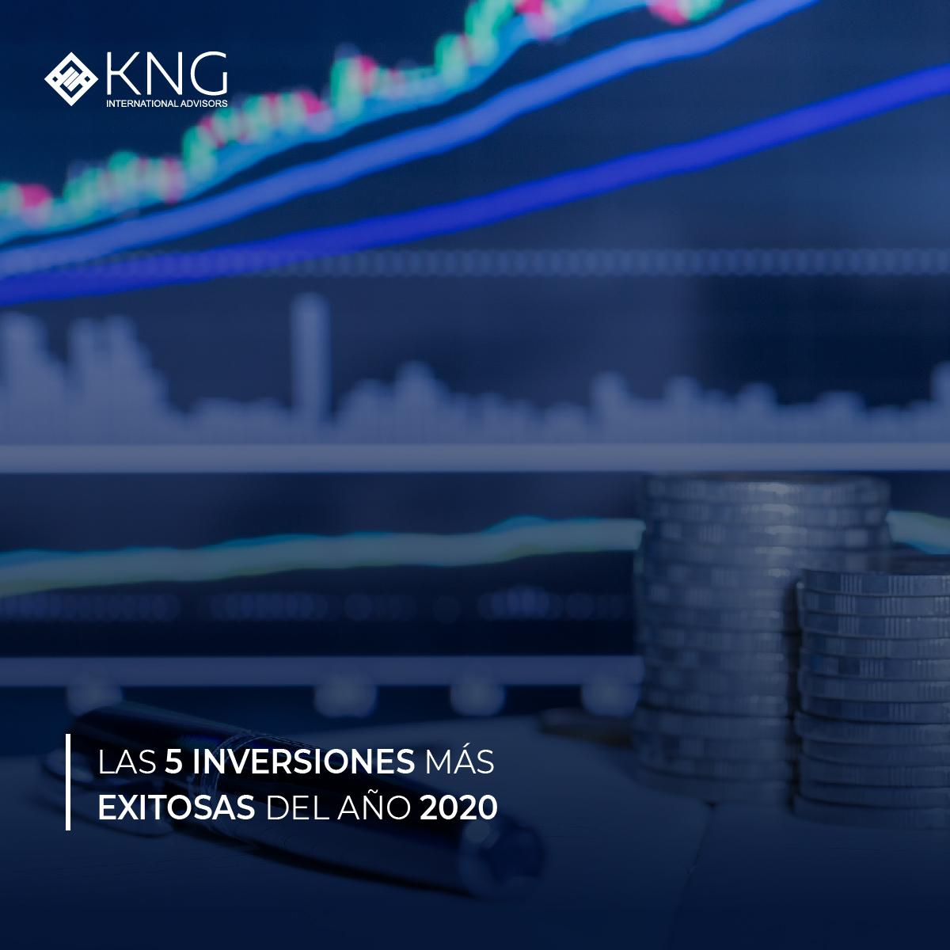
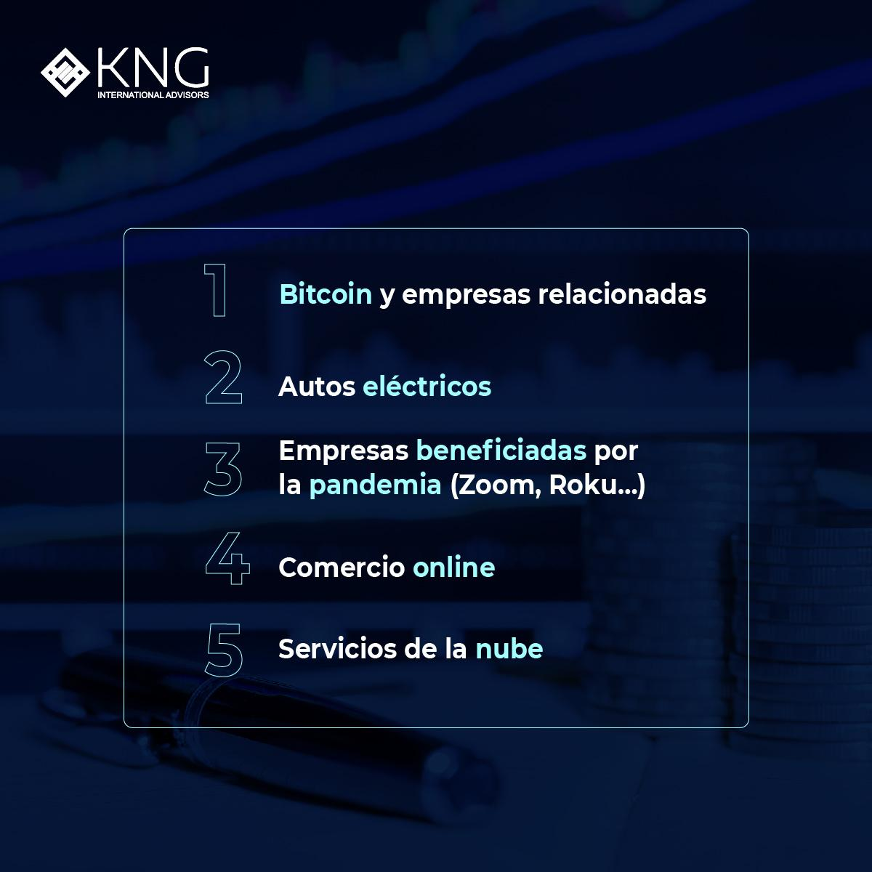
Lunes 10 de Mayo del 2021
Copy #´s | Contactactanos para saber cuáles serían las mejores inversiones del 2021 al 2022. #finanzas #segurodevida #inversiones #lifeinsurance #Finanzaspersonales #Finanzasbursátiles #Banca #Educaciónfinanciera #Finanzasinteligentes #Finanzasexitosas #Finanzasparaemprendedores #Finanzassanas #Finanzasparatodos #Finanzasynegocios #Emprendedores
Red | POST

Slide 9
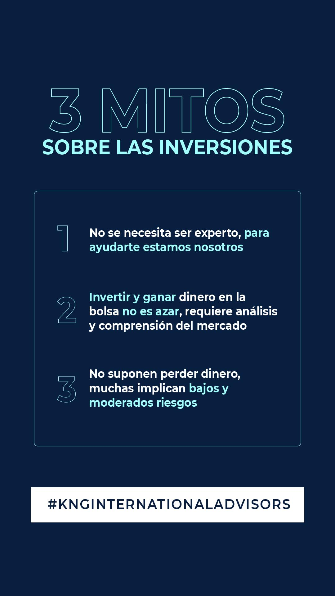
Martes 11 de Mayo del 2021
Copy #´s
Red | HISTORIA

Slide 10

Miércoles 12 de Mayo del 2021
Copy #´s | Entendemos la importancia de ahorrar para la educación de un hijo. Es por eso que te ayudamos a crear un plan de ahorro. Mándanos mensaje privado para más información. #finanzas #segurodevida #inversiones #lifeinsurance #Finanzaspersonales #Finanzasbursátiles #Banca #Educaciónfinanciera #Finanzasinteligentes #Finanzasexitosas #Finanzasparaemprendedores #Finanzassanas #Finanzasparatodos #Finanzasynegocios #Emprendedores
Red | POST

Slide 11

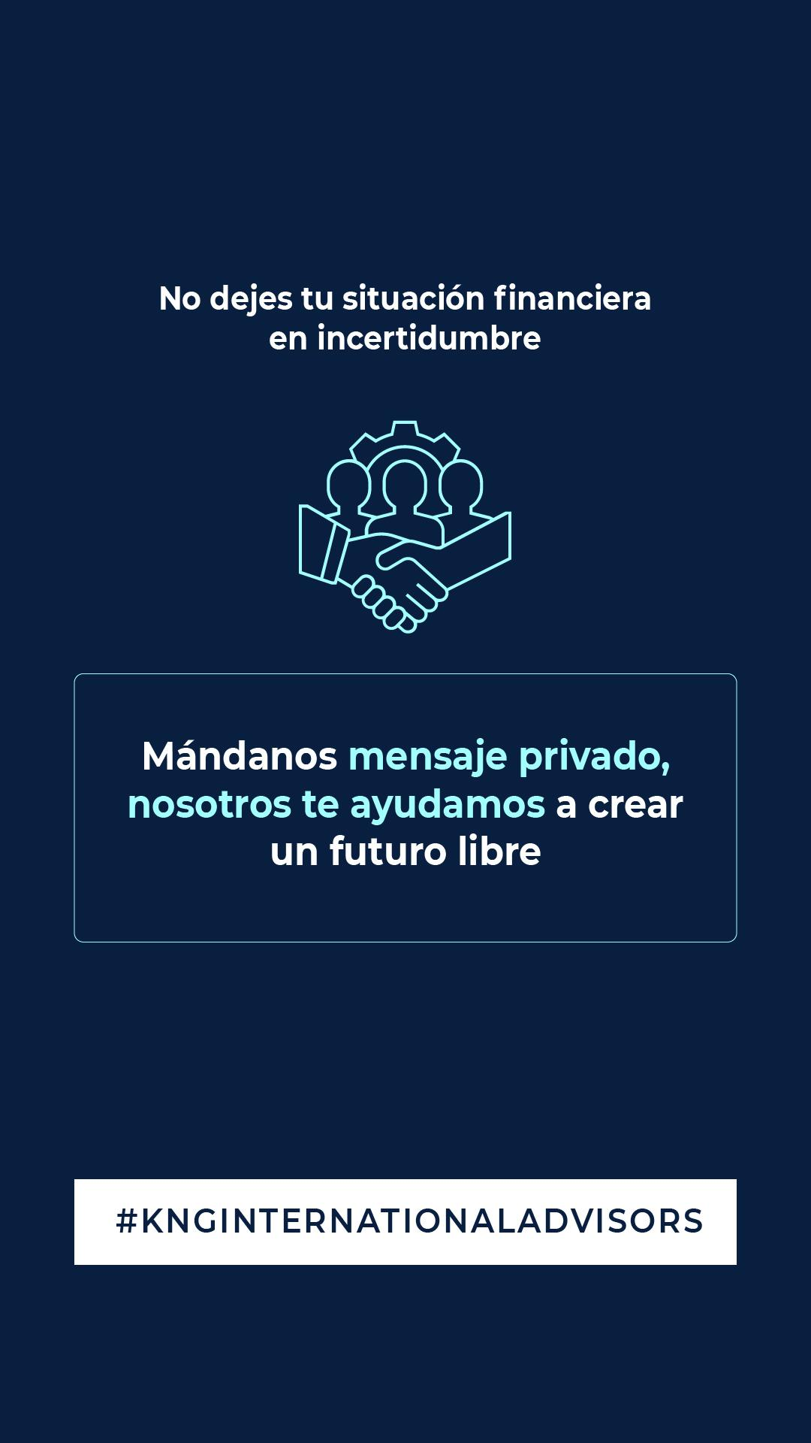
Jueves 13 de Mayo del 2021
Copy #´s
Red | HISTORIA

Slide 12

Viernes 14 de Mayo del 2021
Copy #´s | Mover el capital causa incertidumbre en estos tiempos, con nosotros no te preocupes por eso. Te brindamos asesoría personalizada en cada momento, seremos tu acompañante en cada paso que des. ¡Contáctanos! #finanzas #segurodevida #inversiones #lifeinsurance #Finanzaspersonales #Finanzasbursátiles #Banca #Educaciónfinanciera #Finanzasinteligentes #Finanzasexitosas #Finanzasparaemprendedores #Finanzassanas #Finanzasparatodos #Finanzasynegocios #Emprendedores
Red | POST

Slide 13
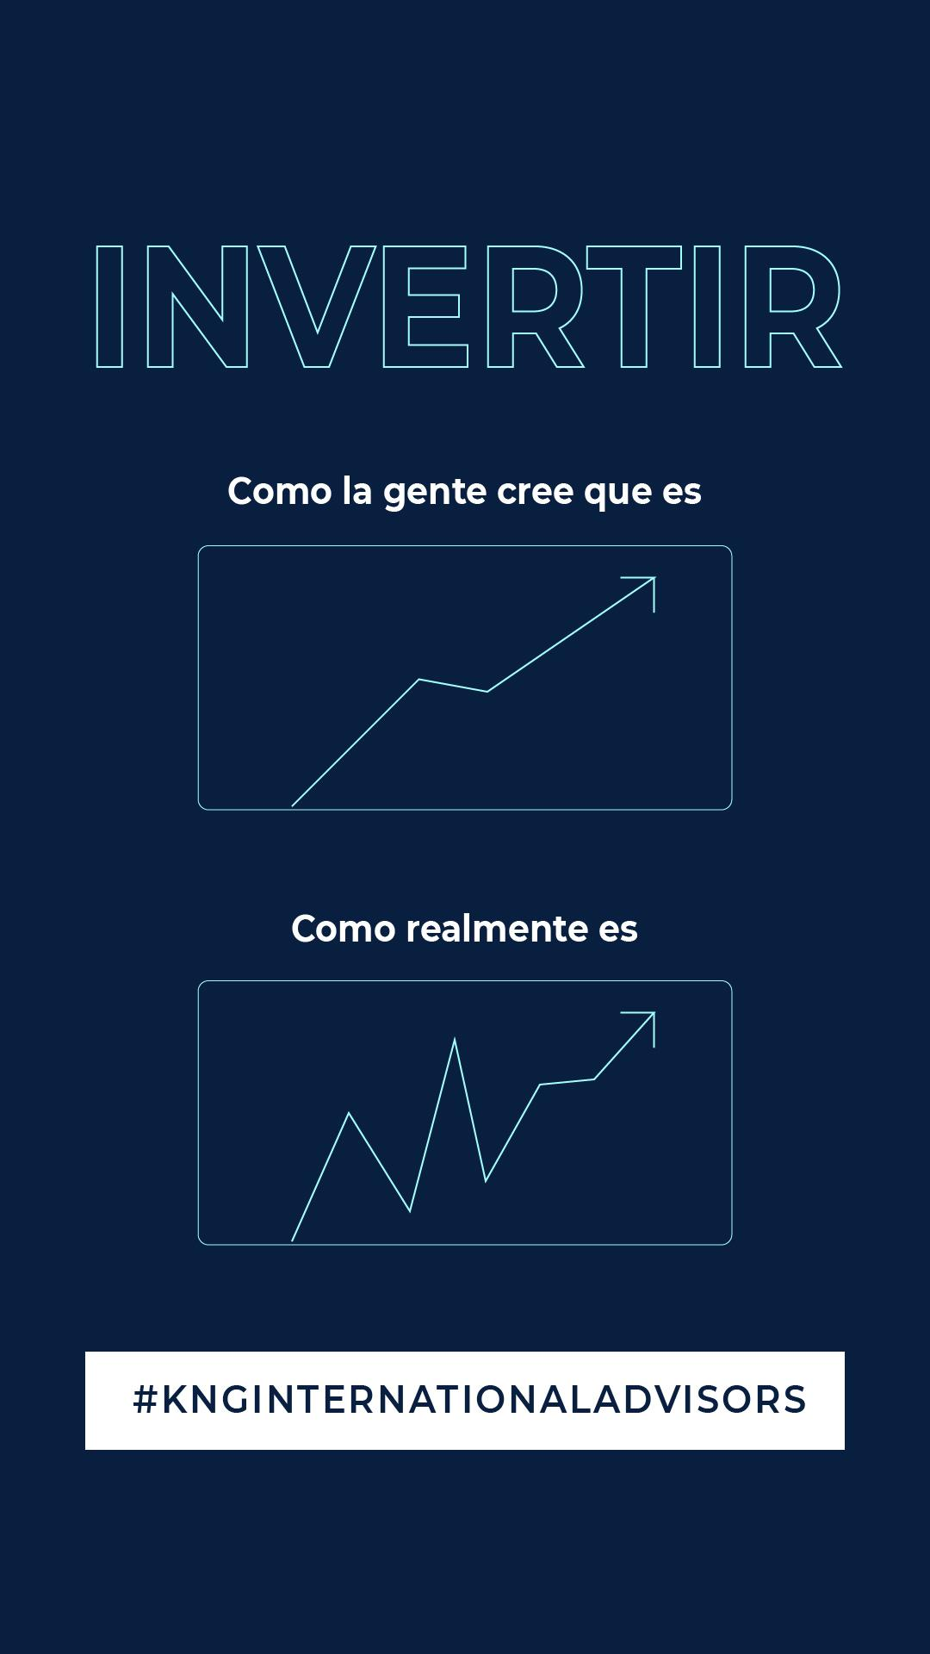
Sábado 15 de Mayo del 2021
Copy #´s
Red | HISTORIA

Slide 14

Lunes 17 de Mayo del 2021
Copy #´s | No se les daba mucha importancia pues eran caras de producir y estaban lejos de una rentabilidad atractiva. Pero ahora en los últimos años este tipo de inversiones verdes han ganado terreno en la medida que los avances tecnológicos abarataron sus costos de producción y cada vez hay más empresarios interesados en apostar por ellas. #finanzas #segurodevida #inversiones #lifeinsurance #Finanzaspersonales #Finanzasbursátiles #Banca #Educaciónfinanciera #Finanzasinteligentes #Finanzasexitosas #Finanzasparaemprendedores #Finanzassanas #Finanzasparatodos #Finanzasynegocios #Emprendedores
Red | POST

Slide 15
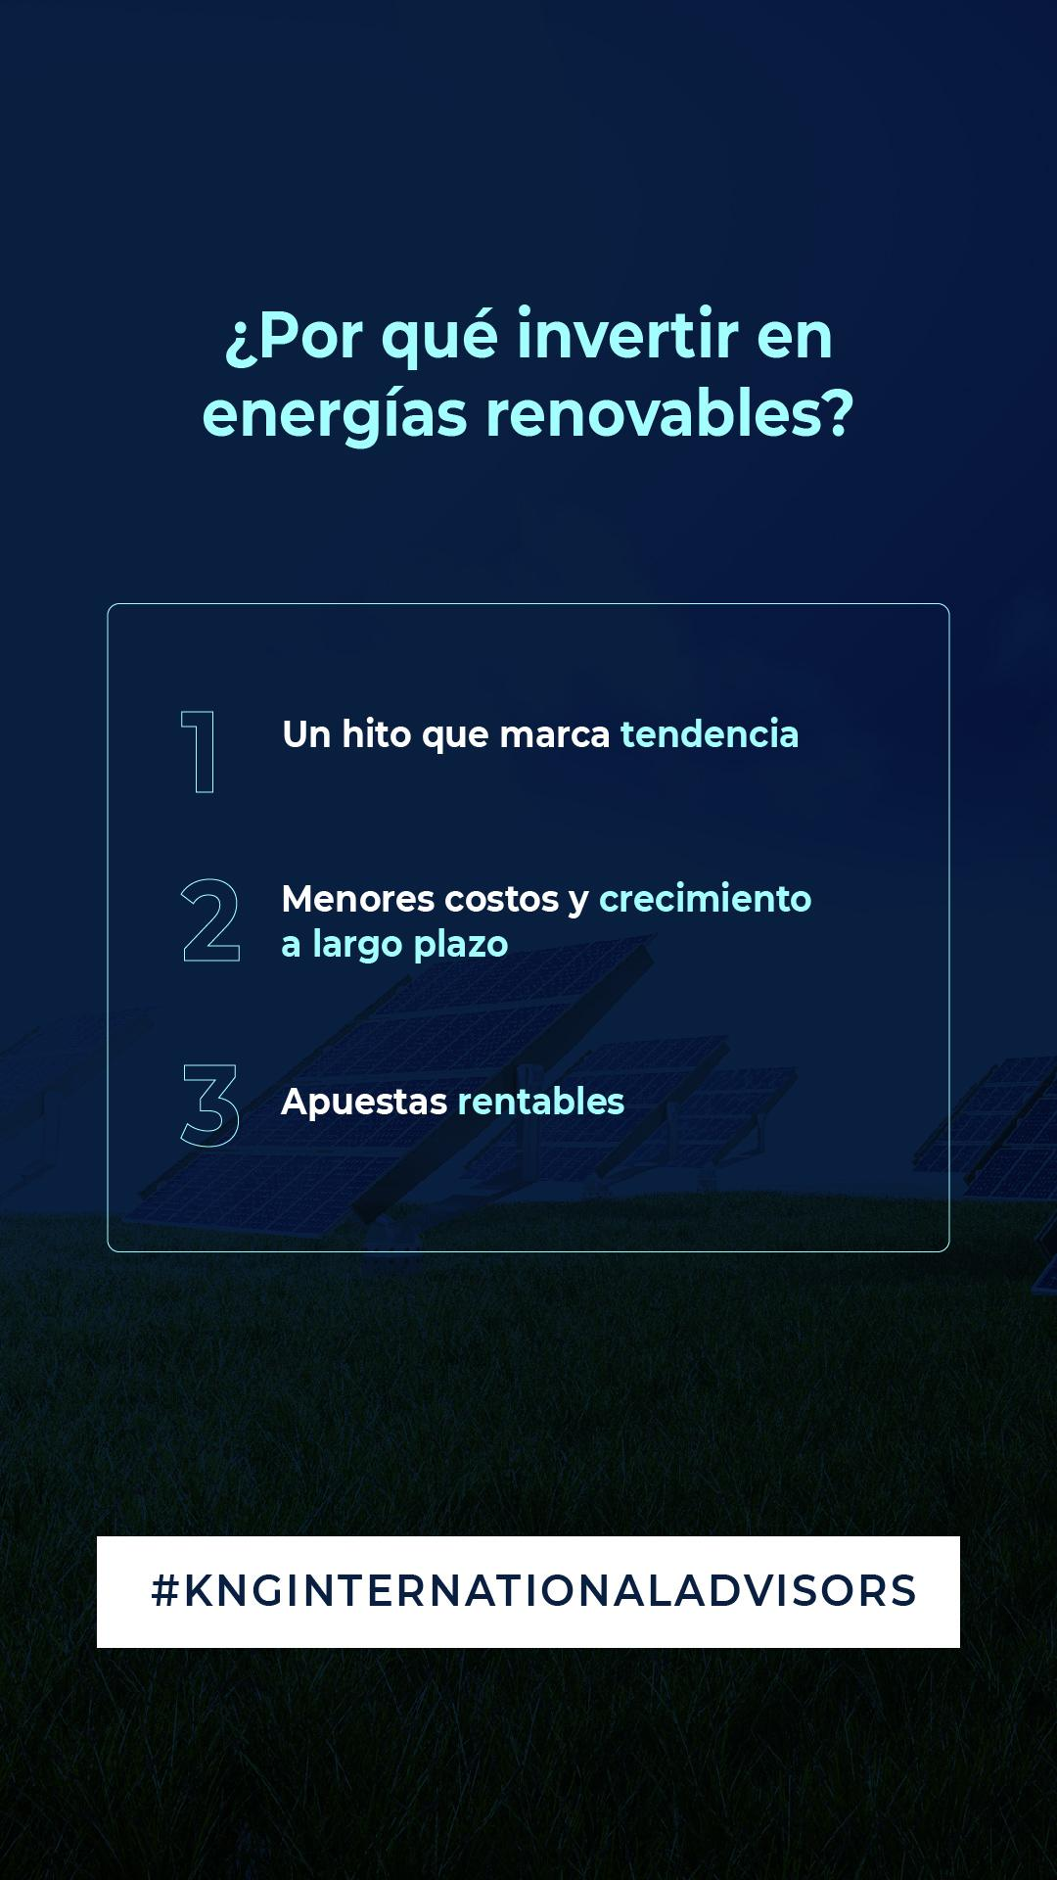
Martes 18 de Mayo del 2021
Copy #´s
Red | HISTORIA

Slide 16

Miércoles 19 de Mayo del 2021
Copy #´s | En KNG Advisors, tienes acceso a una amplia gama de servicios y productos bancarios Internacionales, incluidas cuentas de débito y tarjetas de crédito. #finanzas #segurodevida #inversiones #lifeinsurance #Finanzaspersonales #Finanzasbursátiles #Banca #Educaciónfinanciera #Finanzasinteligentes #Finanzasexitosas #Finanzasparaemprendedores #Finanzassanas #Finanzasparatodos #Finanzasynegocios #Emprendedores
Red | POST

Slide 17
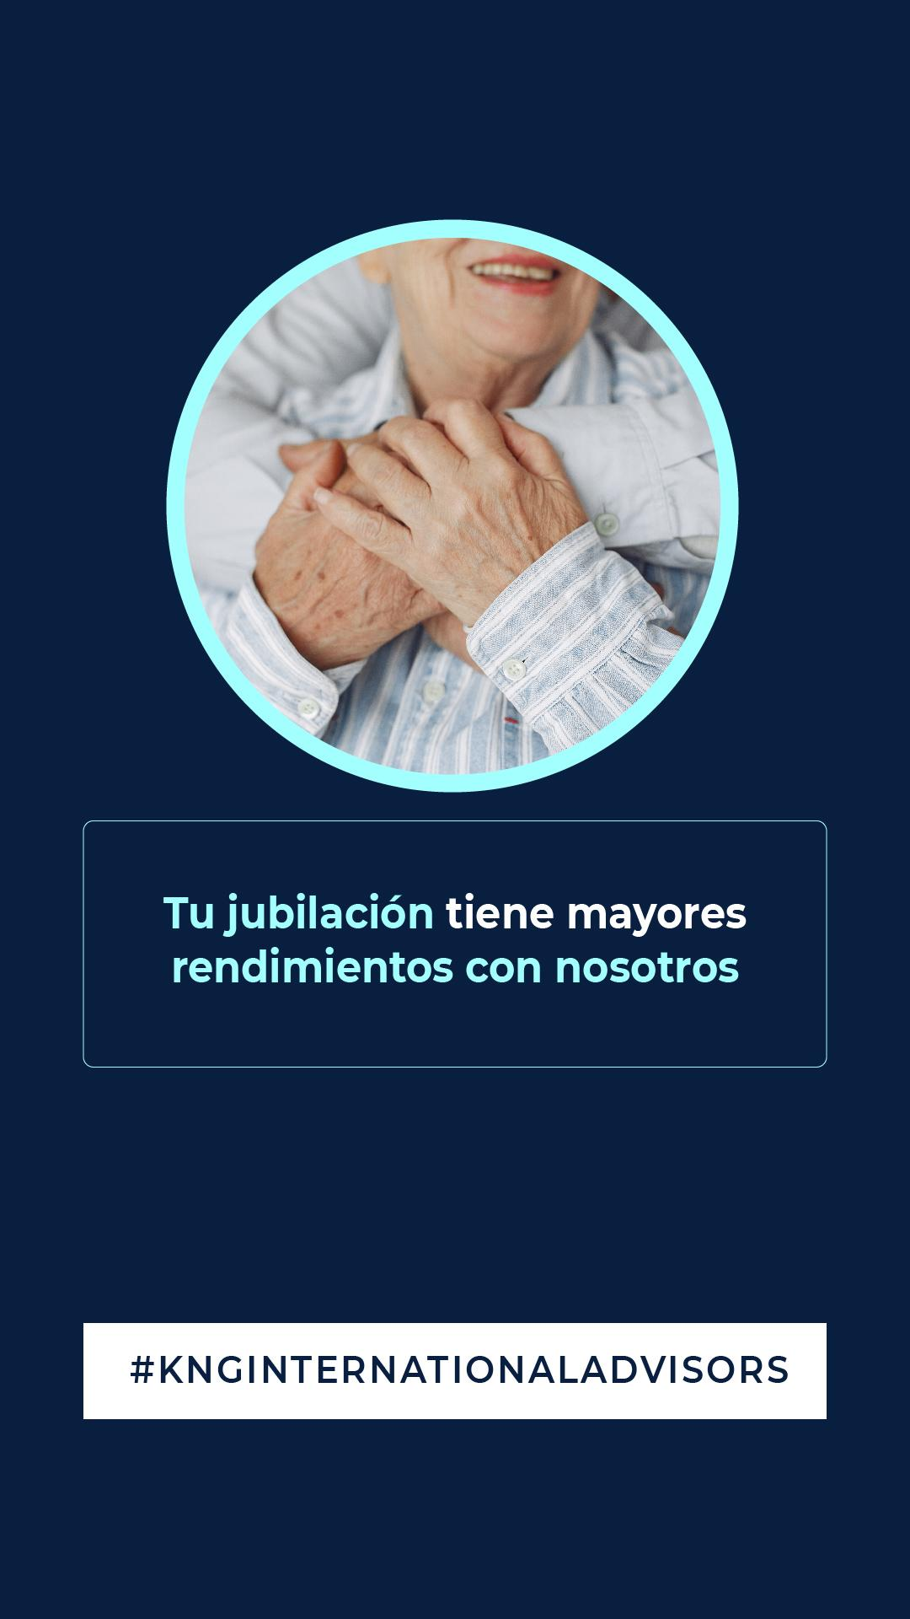
Jueves 20 de Mayo del 2021
Copy #´s
Red | HISTORIA

Slide 18

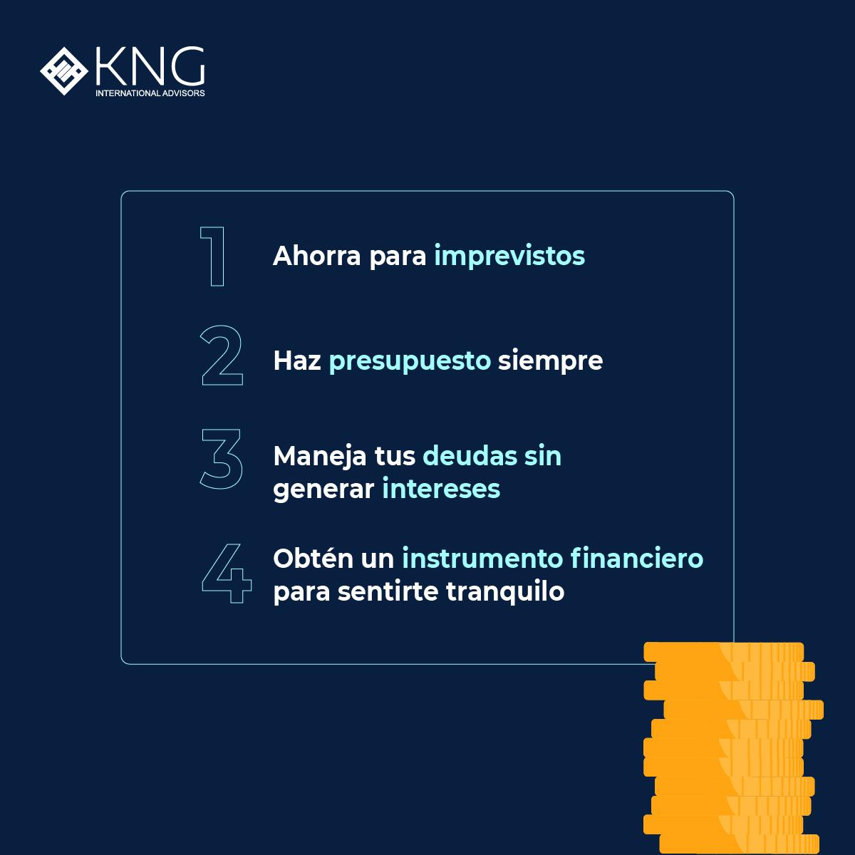
Viernes 21 de Mayo del 2021
Copy #´s | ¡Comienza hoy mismo! #finanzas #segurodevida #inversiones #lifeinsurance #Finanzaspersonales #Finanzasbursátiles #Banca #Educaciónfinanciera #Finanzasinteligentes #Finanzasexitosas #Finanzasparaemprendedores #Finanzassanas #Finanzasparatodos #Finanzasynegocios #Emprendedores
Red | POST

Slide 19

Sábado 22 de Mayo del 2021
Copy #´s
Red | HISTORIA

Slide 20

Lunes 24 de Mayo del 2021
Copy #´s | El colapso de Lehman Brothers fue un suceso que marcó el inicio de la gran crisis financiera global al ser mayor bancarrota en la historia corporativa de Estados Unidos. Poseía numerosas filiales y empresas dependientes, así como sedes regionales. Por esto, los efectos de su quiebra fueron devastadores para el mundo entero y marcaron el inicio de la gran crisis financiera del Siglo XXI. ¿Ya lo conocías? #finanzas #segurodevida #inversiones #lifeinsurance #Finanzaspersonales #Finanzasbursátiles #Banca #Educaciónfinanciera #Finanzasinteligentes #Finanzasexitosas #Finanzasparaemprendedores #Finanzassanas #Finanzasparatodos #Finanzasynegocios #Emprendedores
Red | POST

Slide 21


Martes 25 de Mayo del 2021
Copy #´s
Red | HISTORIA

Slide 22

Miércoles 26 de Mayo del 2021
Copy #´s | Nuestro equipo de asesores puede brindarte opciones de seguros de salud internacionales con algunos de los mejores productos de seguros del mercado y con una excelente relación calidad-precio. #finanzas #segurodevida #inversiones #lifeinsurance #Finanzaspersonales #Finanzasbursátiles #Banca #Educaciónfinanciera #Finanzasinteligentes #Finanzasexitosas #Finanzasparaemprendedores #Finanzassanas #Finanzasparatodos #Finanzasynegocios #Emprendedores
Red | POST

Slide 23
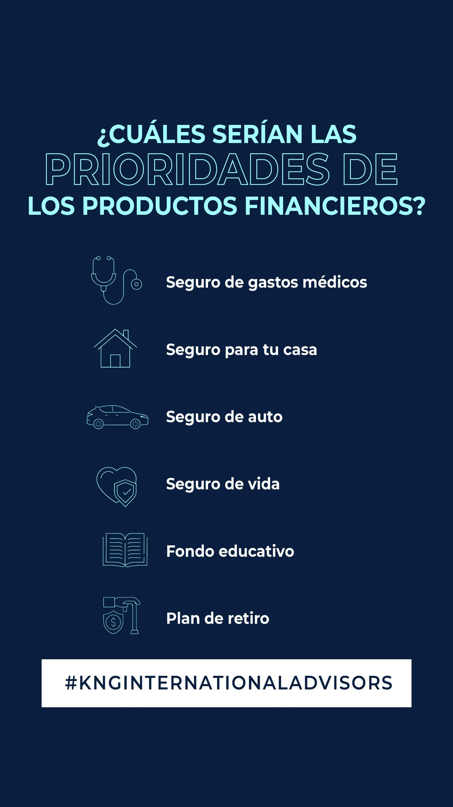
Jueves 27 de Mayo del 2021
Copy #´s
Red | HISTORIA

Slide 24
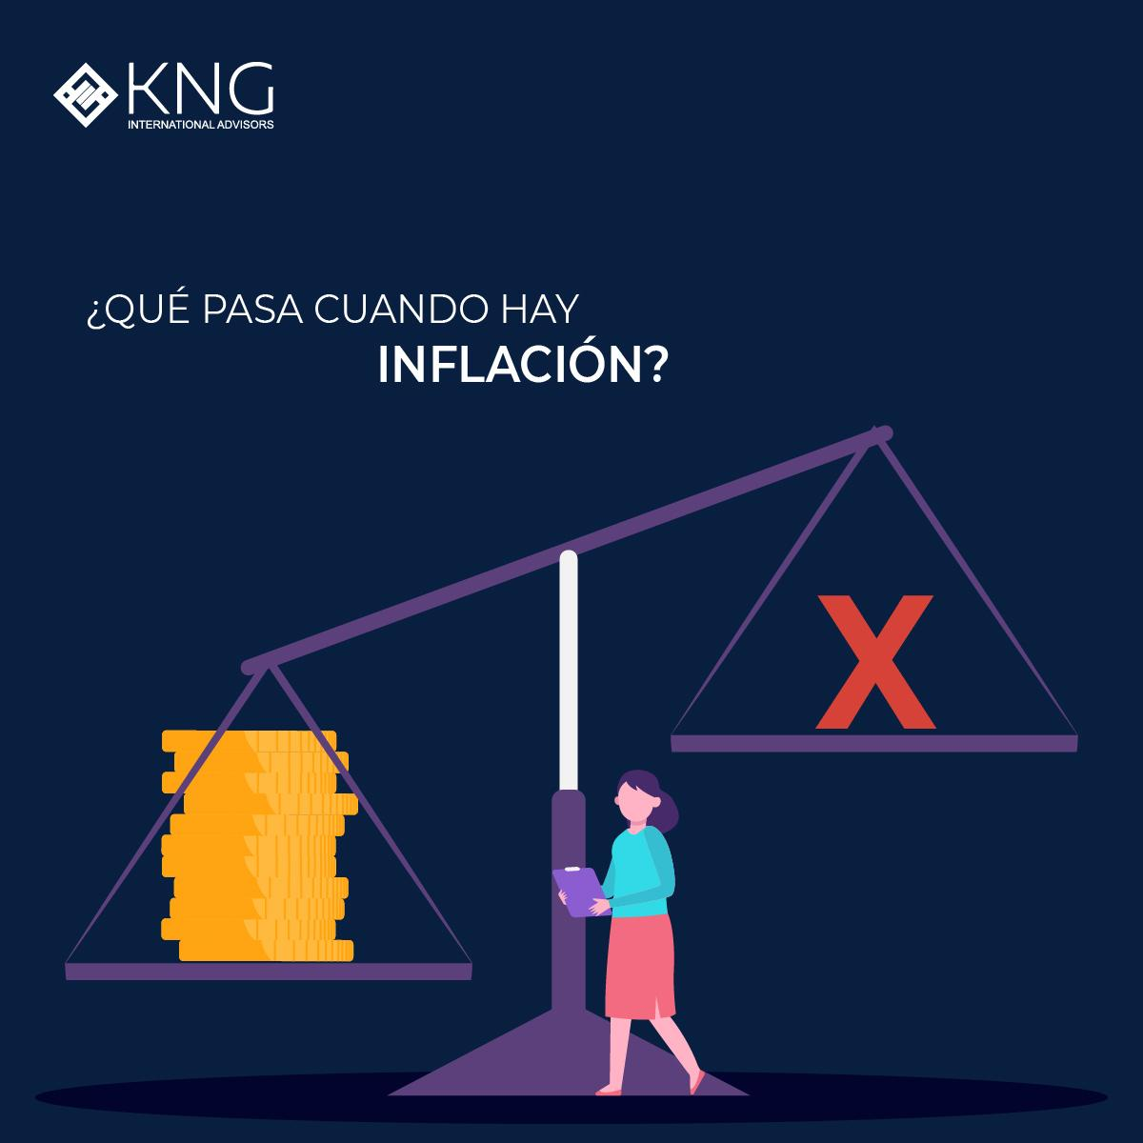
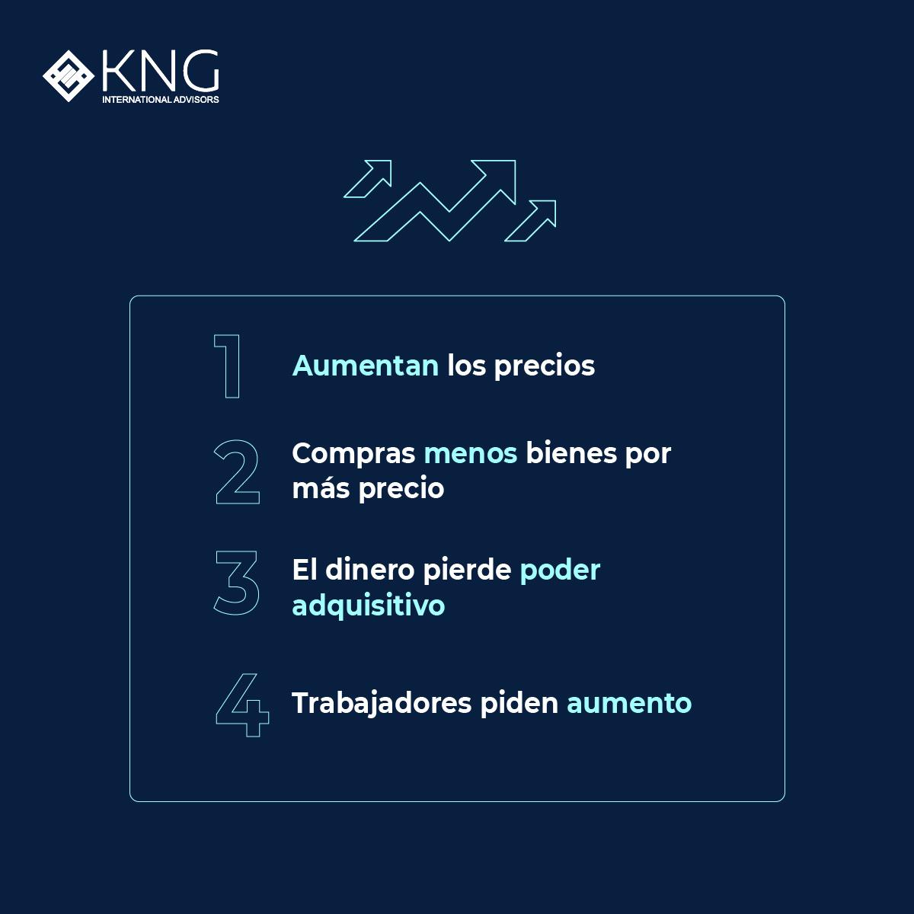
Viernes 28 de Mayo del 2021
Copy #´s | Una de las principales causas de inflación es la demanda y la oferta; cuando la demanda es muy elevada y la oferta no puede hacer frente se da la inflación y es por eso que los precios aumentan. #finanzas #segurodevida #inversiones #lifeinsurance #Finanzaspersonales #Finanzasbursátiles #Banca #Educaciónfinanciera #Finanzasinteligentes #Finanzasexitosas #Finanzasparaemprendedores #Finanzassanas #Finanzasparatodos #Finanzasynegocios #Emprendedores
Red | POST

Slide 25

Sábado 29 de Mayo del 2021
Copy #´s
Red | HISTORIA

Slide 26
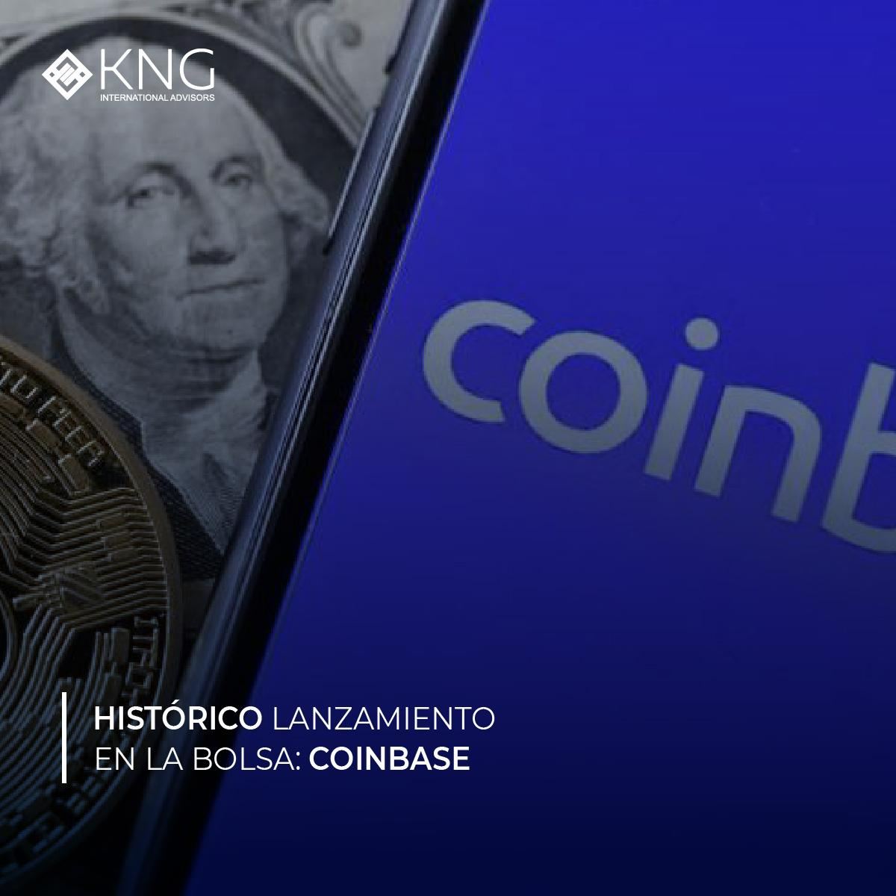

Lunes 31 de Mayo del 2021
Copy #´s | El mayor mercado de criptoactivos, coinbase marca historia en la bolsa. #finanzas #segurodevida #inversiones #lifeinsurance #Finanzaspersonales #Finanzasbursátiles #Banca #Educaciónfinanciera #Finanzasinteligentes #Finanzasexitosas #Finanzasparaemprendedores #Finanzassanas #Finanzasparatodos #Finanzasynegocios #Emprendedores
Red | POST

Slide 27
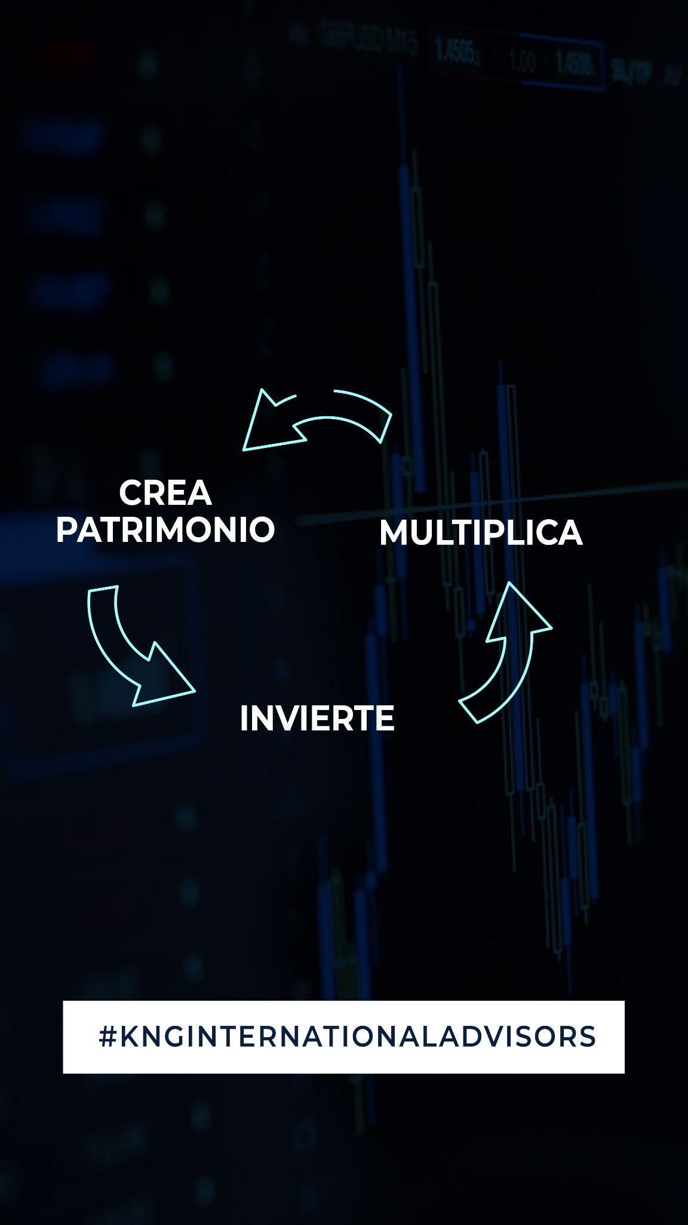
Martes 01 de Junio del 2021
Copy #´s
Red | HISTORIA

Slide 28

Miércoles 02 de Junio del 2021
Copy #´s | KNG International Advisors se enorgullece de tener acuerdos comerciales con los gestores de carteras más importantes y prestigiosos de esta industria global. ¡No dudes en contactarnos! #finanzas #segurodevida #inversiones #lifeinsurance #Finanzaspersonales #Finanzasbursátiles #Banca #Educaciónfinanciera #Finanzasinteligentes #Finanzasexitosas #Finanzasparaemprendedores #Finanzassanas #Finanzasparatodos #Finanzasynegocios #Emprendedores
Red | POST

Slide 29
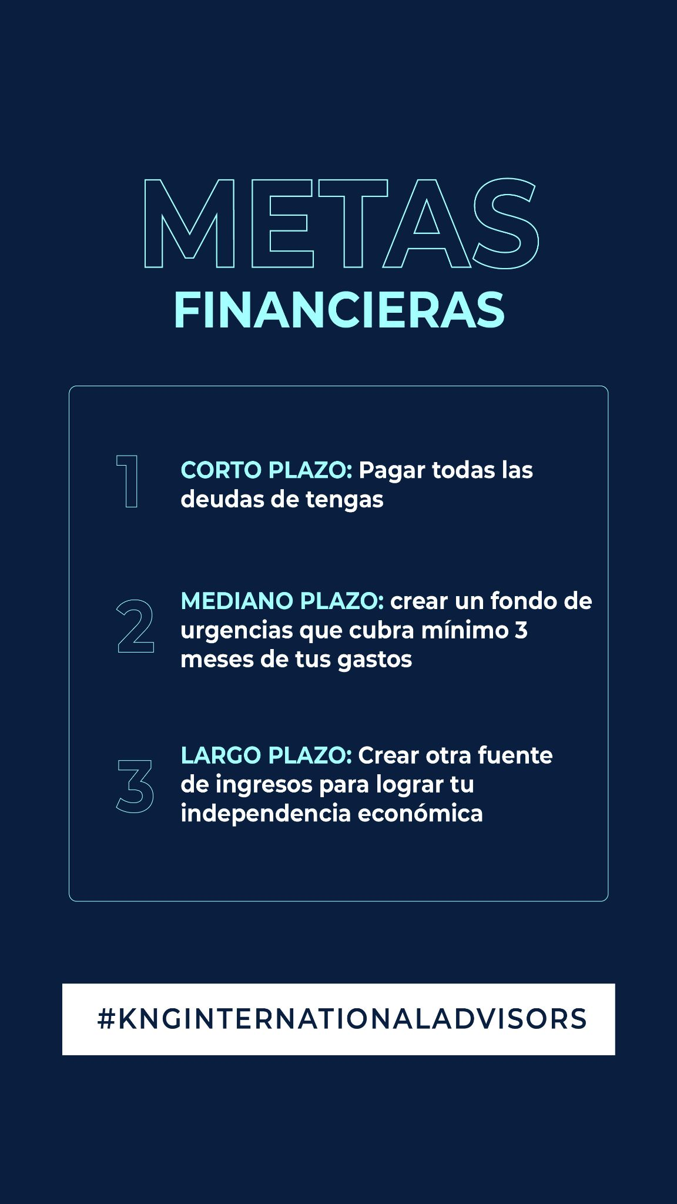
Jueves 03 de Junio del 2021
Copy #´s
Red | HISTORIA (Sticker de interacción)

Slide 30

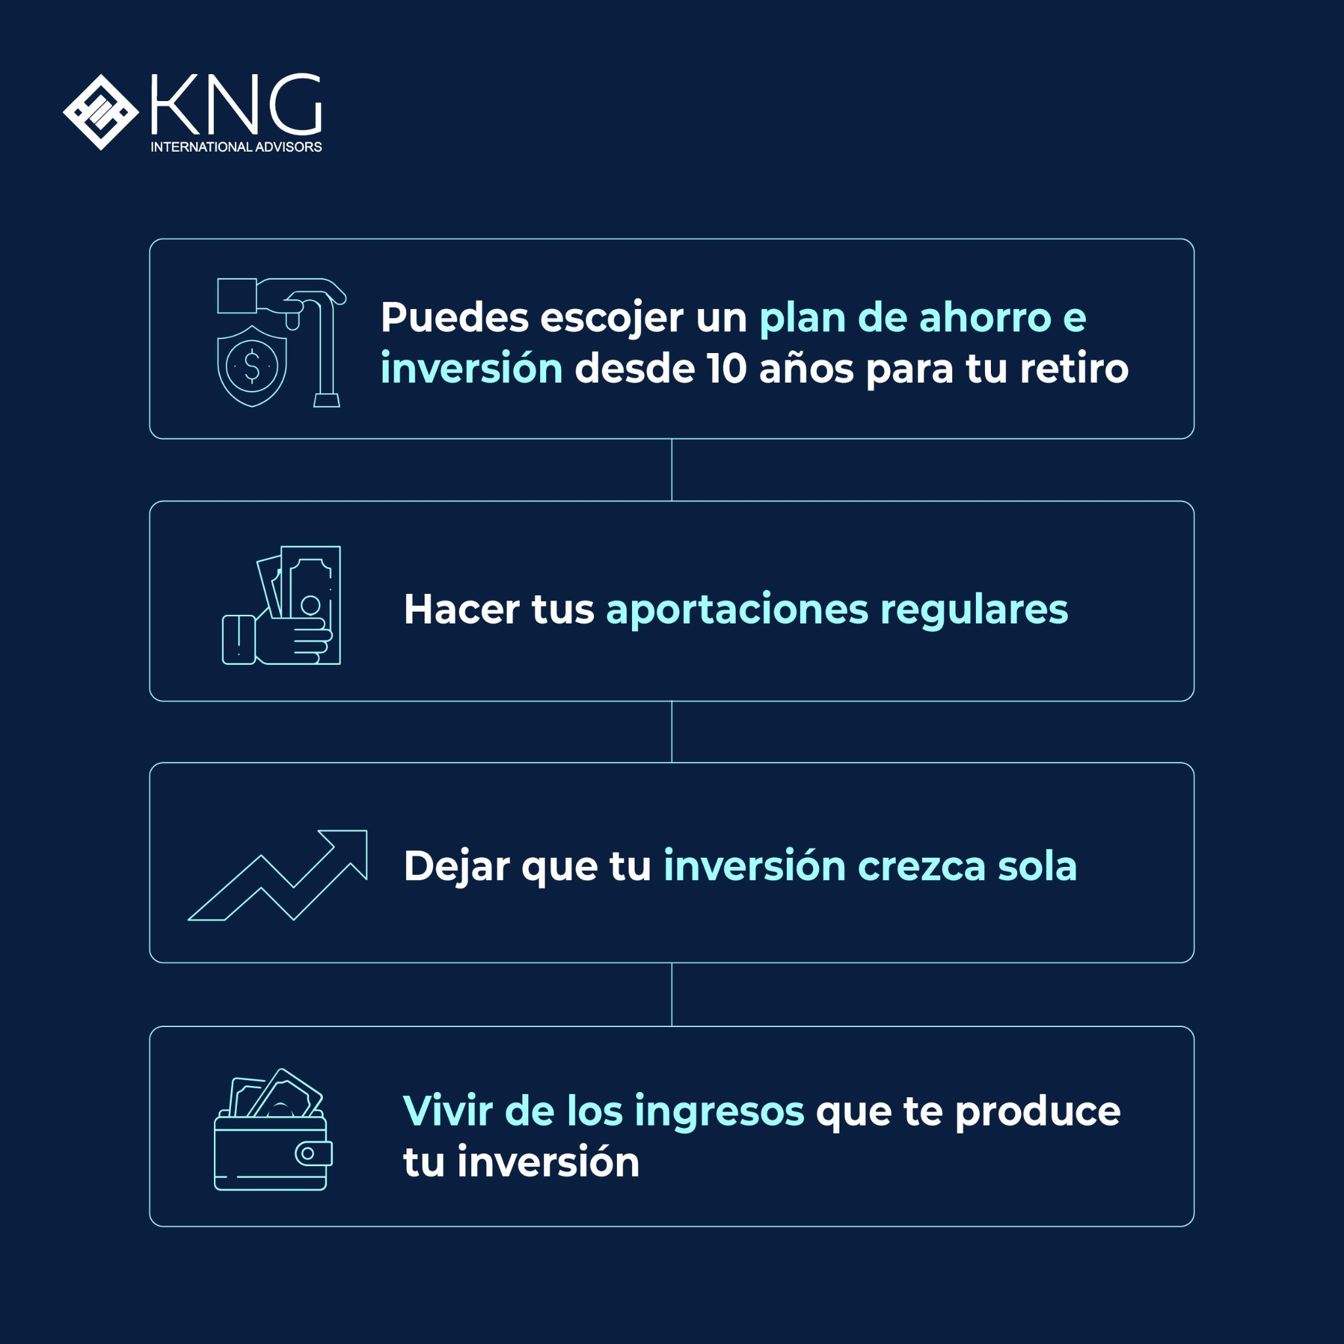
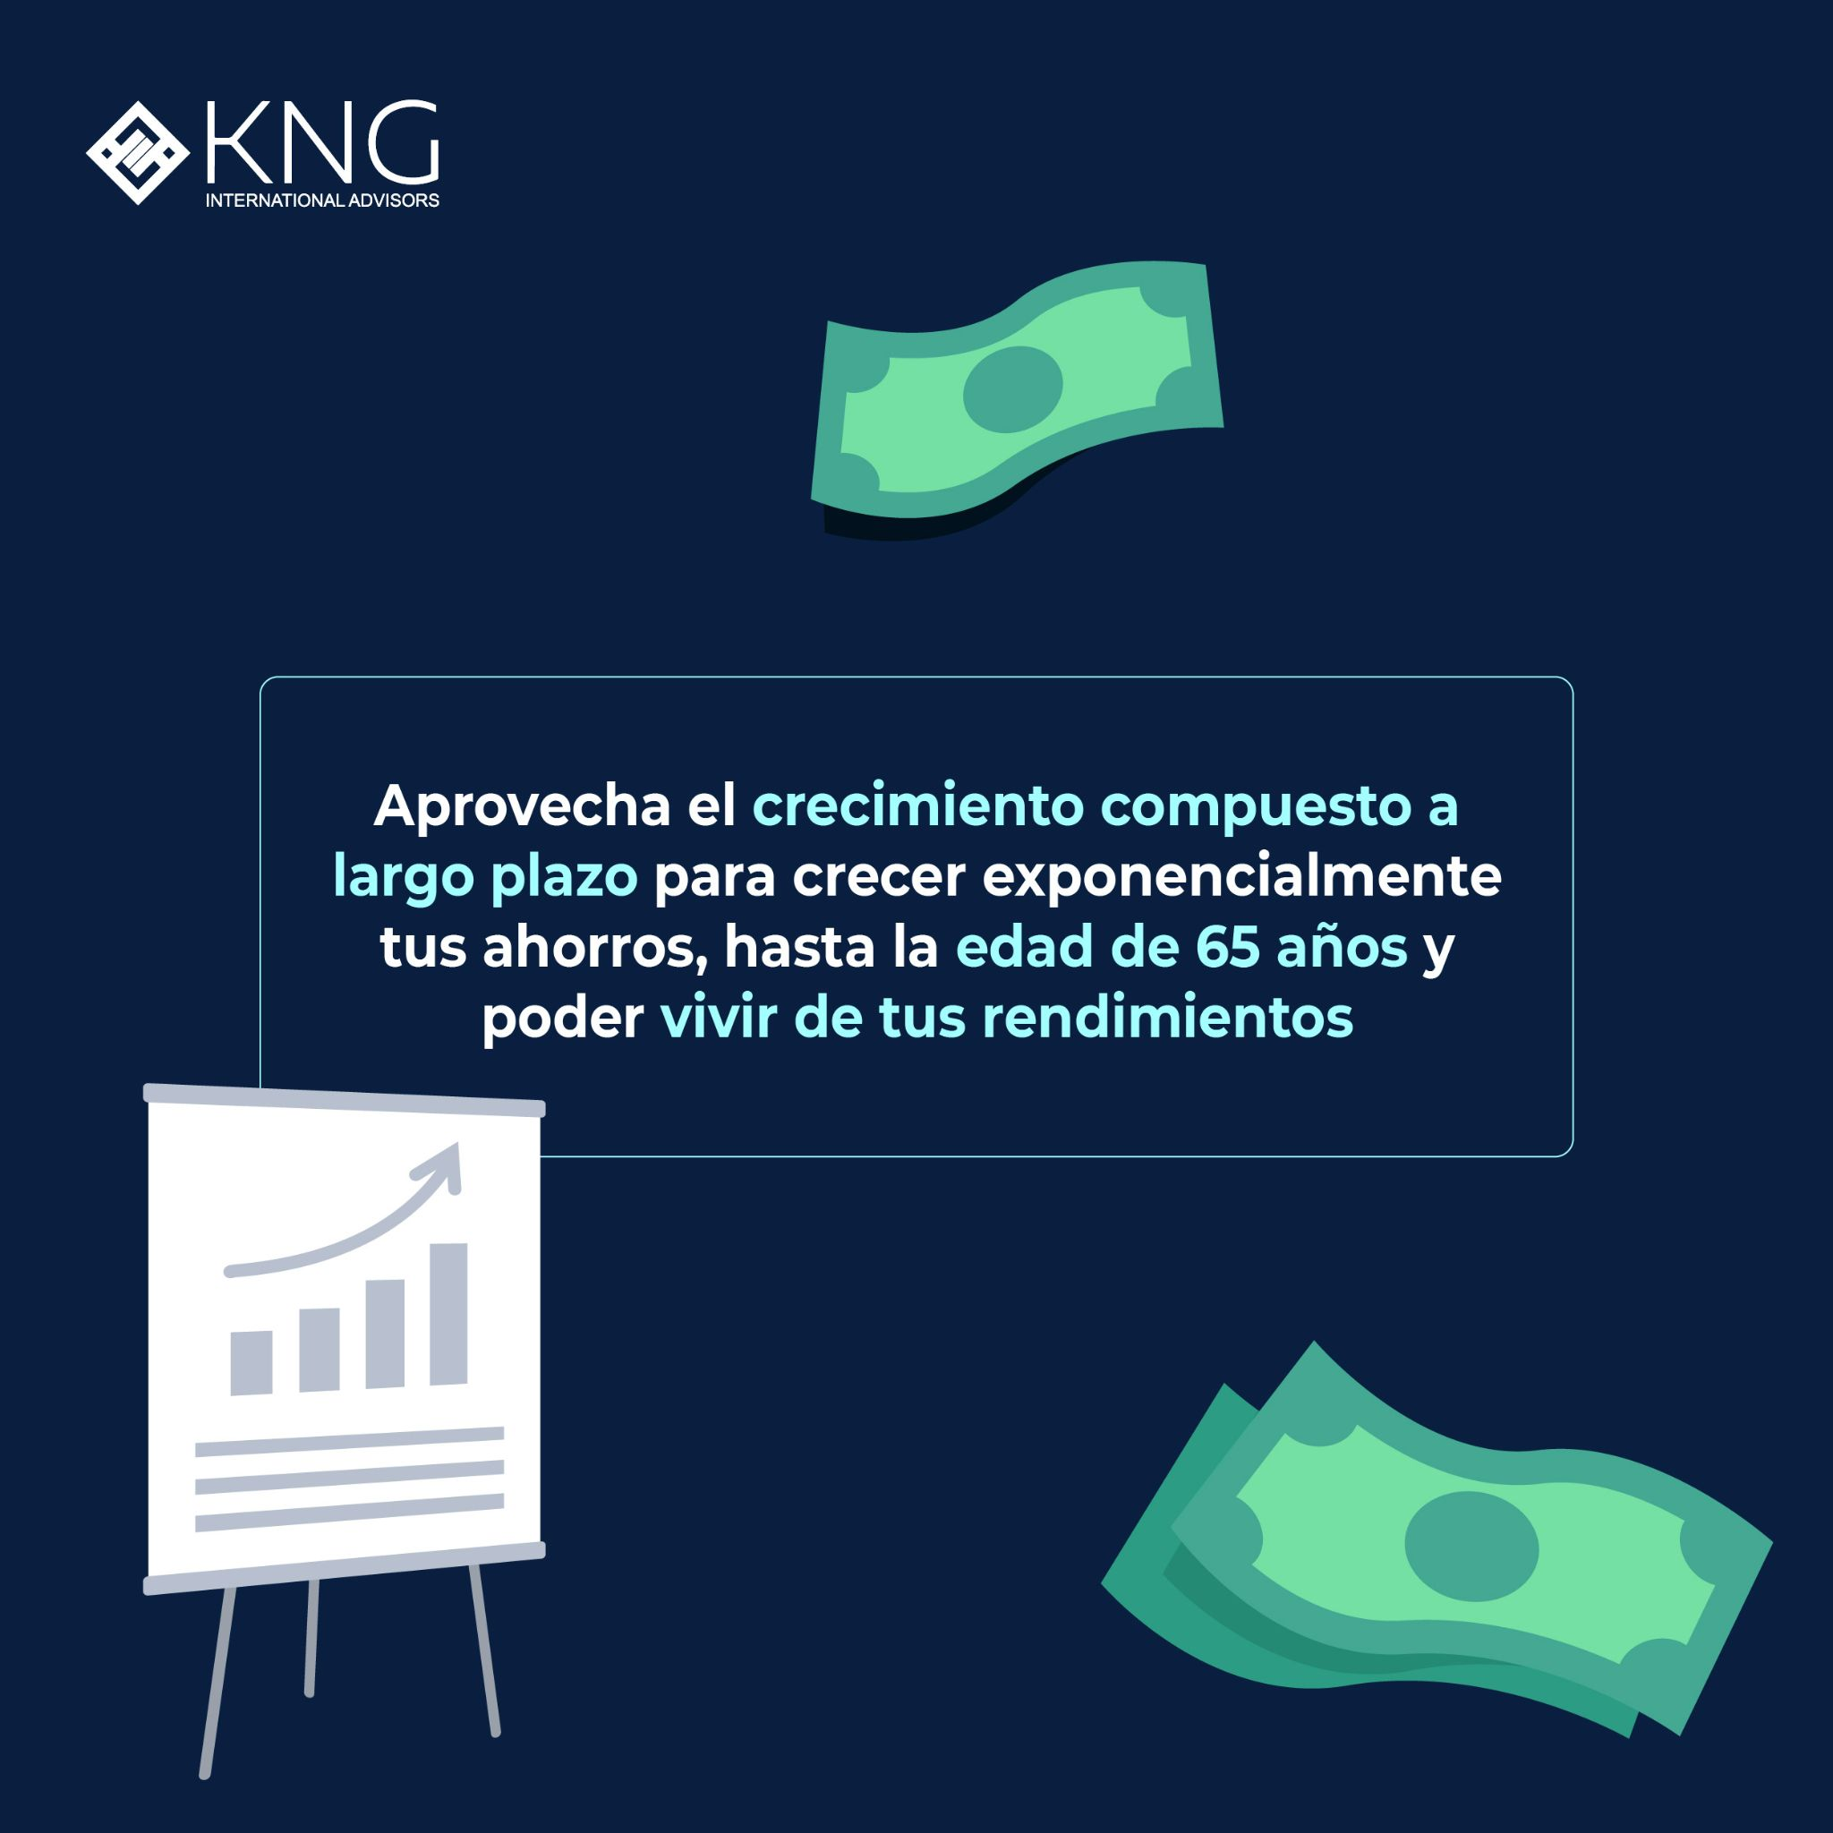
Viernes 04 de Junio del 2021
Copy #´s | Recuerda que es sumamente importante asegurar una vejez con libertad financiera. #finanzas #segurodevida #inversiones #lifeinsurance #Finanzaspersonales #Finanzasbursátiles #Banca #Educaciónfinanciera #Finanzasinteligentes #Finanzasexitosas #Finanzasparaemprendedores #Finanzassanas #Finanzasparatodos #Finanzasynegocios #Emprendedores
Red | POST

Slide 31
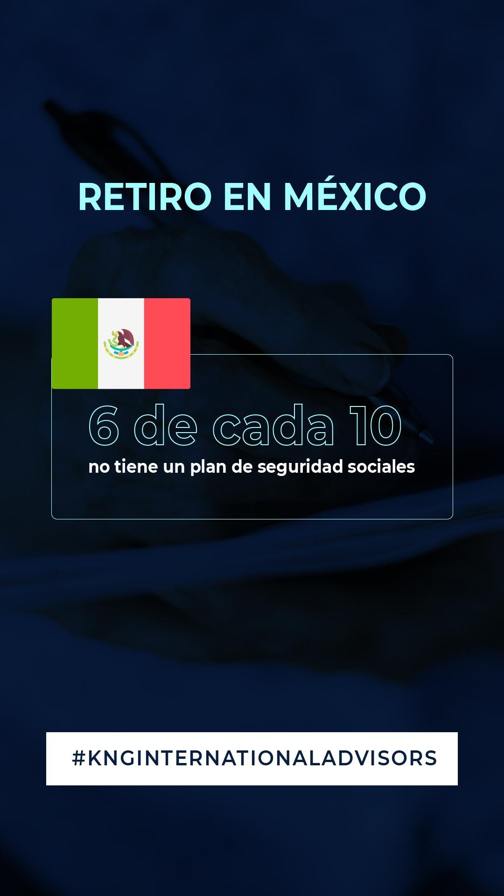
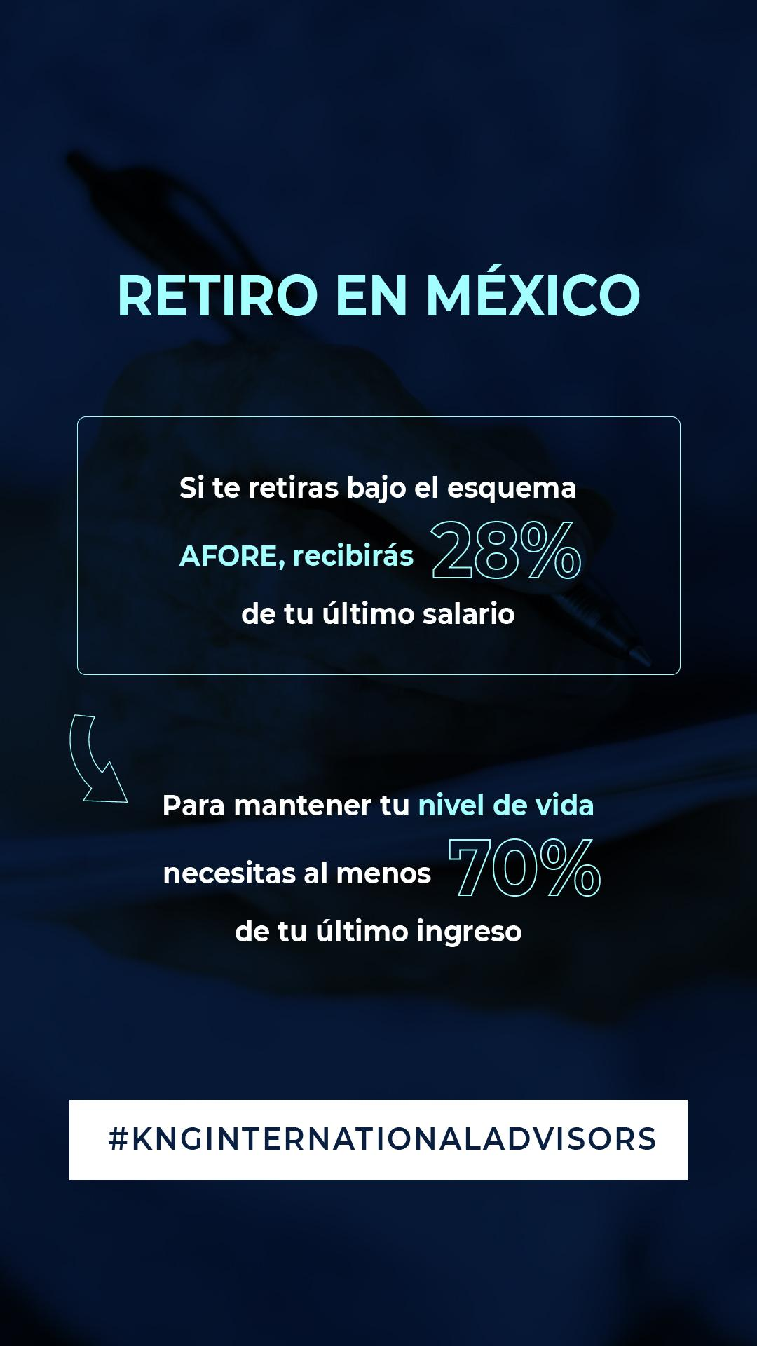

Sábado 05 de Junio del 2021
Copy #´s
Red | HISTORIA (Sticker encuesta)
SÍ / NO

